Slide 1
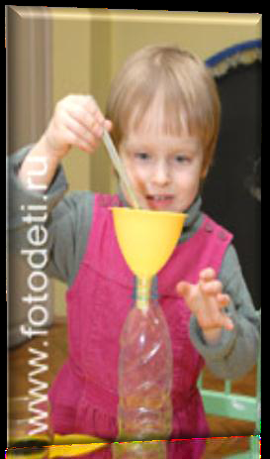
«Детское
экспериментирование -
одна из ведущих форм
деятельностей дошкольника»
«Самое лучшее открытие то, которое ребенок сделает сам»
Ральф У.Эмерсон
Воспитатель:
МБДОУ «Д/с №5 «Теремок»
Андреева Татьяна Ивановна

Slide 2
Основные характеристики детского экспериментирования:
1. Детское экспериментирование — особая форма поисковой деятельности, в которой наиболее ярко выражены процессы: целеобразования, процессы возникновения и развития новых мотивов личности, лежащих в основе самодвижения, саморазвития.
2. Формы экспериментирования (познавательная и продуктивная).
В детском экспериментировании наиболее мощно проявляется собственная активность детей, направленная на получение:
новых сведений, новых знаний (познавательная форма экспериментирования),
на получение продуктов творчества (продуктивная форма экспериментирования).
3. Детское экспериментирование — стержень любого процесса детского творчества.
4. Деятельность экспериментирования пронизывает все сферы детской жизни, все виды деятельности, в том числе и игровую.

Slide 3
Последовательность детского экспериментирования:
1.Постановка исследовательской задачи в виде того или иного варианта проблемной ситуации.
2. Прогнозирование результата (старший возраст)
3. Уточнение правил безопасности жизнедеятельности в ходе осуществления экспериментирования
4. Распределение воспитанников на подгруппы, выбор ведущих, капитанов (старший возраст)
5. Выполнение эксперимента (под руководством взрослого)
6. Наблюдение результатов эксперимента
7. Фиксирование результатов эксперимента
8. Формулировка выводов

Slide 4
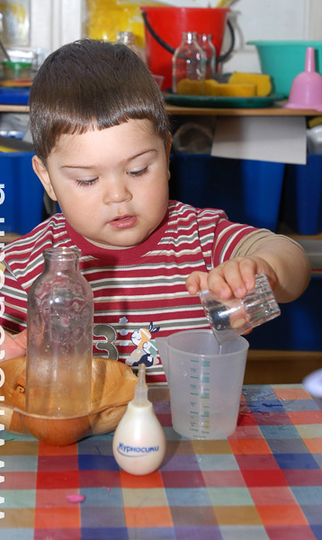
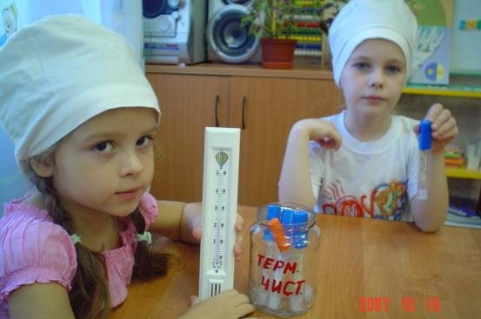
Познавательно-исследовательская деятельность проявляется в виде:
«Детского эксперимента» с предметами
Вербального исследования – вопросов, задаваемых взрослому

Slide 5
В процессе активной познавательно-исследовательской деятельности ребенок:
Расширяет представления о мире;
Овладевает причинно-следственными отношениями;
Родовидовыми отношениями;
Пространственными и временными отношениями;
Что позволяет ему связывать отдельные представления в целостную картину.

Slide 6
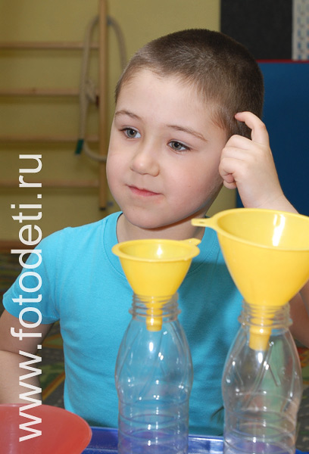
Размещение по разделам материала в уголке экспериментирования
«Почва и вода»
«Звук»
«Бумага»
«Магниты»
«Свет»

Slide 7
Тематика направлений организации поисково-познавательной деятельности
Живая природа.
(характерные особенности сезонов в разных природно-климатических зонах, многообразие живых организмов как приспособление к окружающей среде)
Неживая природа.
(воздух, вода, почва, электричество, звук, вес, цвет, свет, магнитизм)
Человек.
(функционирование организма, рукотворный мир, материалы и их свойства, преобразование предметов)

Slide 8
Пособия по экспериментированию

Slide 9
Познавательно-исследовательская деятельность может быть «обрамлена» другими видами деятельности:
Чтение художественного произведения, вводящего в конкретную тему, - затем познавательно-исследовательская деятельность.
Познавательно – исследовательская деятельность – затем продуктивная, продолжающая тему.
Познавательно – исследовательская деятельность, затем сюжетная игра. Это зависит от умения, творчества воспитателя.

Slide 10
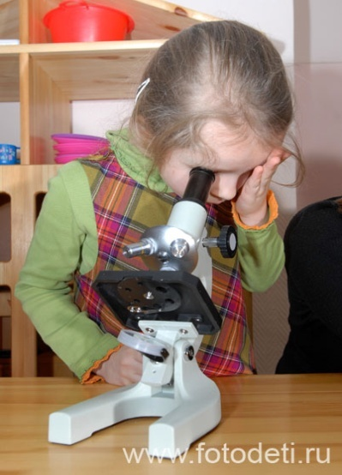
Задача воспитателя научить ребенка к подготовительной группе самостоятельно:
1
2
Выделять и определять проблему, которую нужно решить;
Предложить возможные решения;
3
4
Проверить эти решения исходя из данных;
Сделать выводы в соответствии с результатами проверки;
5
6
Применить выводы к новым данным;
Сделать обобщения.

Slide 11
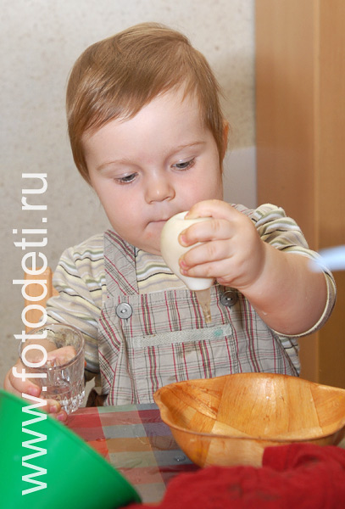
Поисковая деятельность развивает творческое самостоятельное мышление, радость самостоятельных открытий.
«Ребенок по своей природе – пытливый исследователь, открыватель мира», - писал Сухомлинский.
Следовательно, совершенствовать воспитание личности ребенка необходимо через обогащение его опыта полными, верными и яркими образами окружающего мира.

Slide 12
СПАСИБО
ЗА
ВНИМАНИЕ!
ТВОРЧЕСКИХ
УСПЕХОВ!

